Slide 1
第2届高等学校计算机类专业人才培养高峰论坛
浙江，杭州
计算机人才系统能力培养教学实践
高小鹏
gxp@buaa.edu.cn
北京航空航天大学计算机学院
2013年12月1日

Slide 2
汇报提纲
基本思路
课程群体系
系统能力分级
工程化方法

Slide 3

系统能力培养的基本思路
2006：首次工程教育认证后，引发了对毕业生核心能力的思考
结论：系统能力
系统能力培养的特点：综合性与形成性
  综合性：综合运用多种知识解决系统级问题
  形成性：能力不是一蹴而就，需逐步形成
基本思路
  开发“CPU、OS、编译器”计算机系统
  多门课程联动，逐步达成
系统
能力
编译器
OS
CPU
2006 | 2007 | 2008 | 2009 | 2010 | 2011 | 2012 | 2013

Slide 4
为什么选计算机系统作为目标？
计算机系统的3个基石：CPU、OS、编译器
  CPU：指令集、流水线、调度、存储层次、总线。。。
  OS：中断、任务切换、存储管理、I/O。。。
  编译器：循环优化、指令调度。。。
  三者密切配合、相互影响、互相渗透
本科生开发一个功能型计算机系统
  L1：理解硬件系统的运行原理
  L2：掌握硬件系统及系统软件构造方法
  L3：领悟软/硬件相互作用关系
编译器
OS
CPU

Slide 5
当时存在问题分析
现象：～2006，能力较弱
原因：教学以让学生了解知识为目标，不是以学生设计系统为目标
  过于强调知识的全面性，课时总容量不足，学生难以深入学习
  虽也重视了课程体系建设，但课程衔接不足
对象 | 开发能力
CPU | 自定义指令集；指令规模10+条
OS | 分析代码；系统调用级编程
编译器 | 自定义文法；生成虚拟机指令；优化弱

Slide 6
精简课程群
2006：计算机系统相关课程(5门)
  模拟电路、数字逻辑、计算机组成原理、操作系统、编译技术
  均为必修课：课程总周期过长
  课程体系衔接：有脱节、有重叠
建设：计算机系统课程群(4门)
  数字逻辑、计算机组成原理、操作系统、编译技术
  数字逻辑：作为起步课程；从数字电路层面切入
  模拟电路：选修课(体系结构方向必修课)

Slide 7
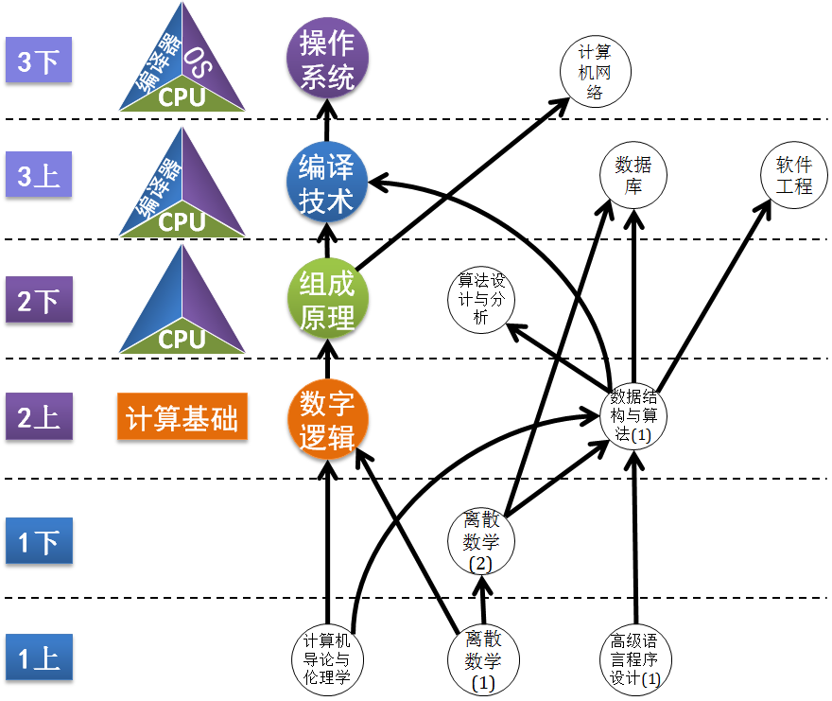
课程群改革规划(2006)
教学目标：CPU，OS，编译器
技术路线
  课程体系整合重构
  实验体系物理综合

Slide 8
汇报提纲
基本思路
课程群体系
系统能力分级
工程化方法

Slide 9
计算机系统课程群体系
数字逻辑
  结合数理逻辑知识，讲授组合逻辑与时序逻辑原理
  基于MIPS指令集，设计寄存器、加法器、移位器、控制器、多路选择器、计数器、比较器
  引入HDL语言、EDA工具
计算机组成
  讲授计算机硬件工作原理
  在部件设计基础上，实现MIPS指令集的功能型计算机系统
  深化HDL语言、EDA工具应用
操作系统
  讲授OS的各组成及其机理
  实现MIPS的功能型OS
编译技术
  讲授编译器的构造技术
  实现MIPS的C编译器

Slide 10
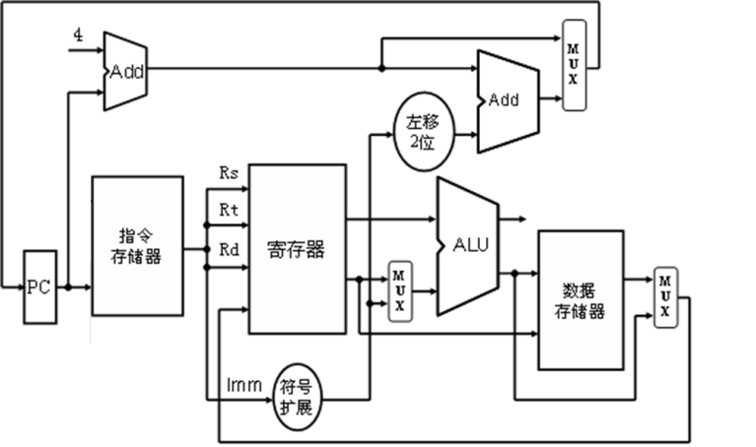
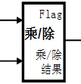
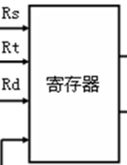



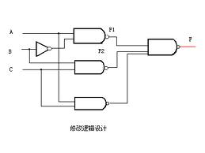
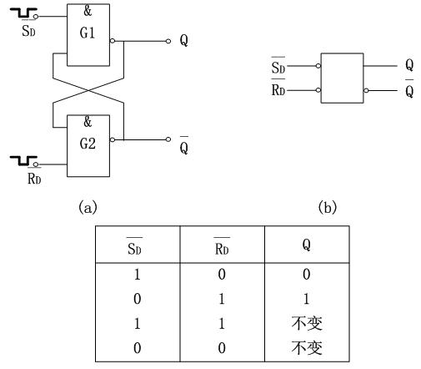
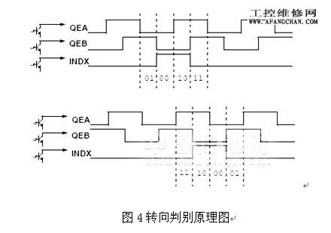
课程体系
硬件
抽象
MIPS指令集
中断控制器
存储器
I/O
数字逻辑
  讲授组合逻辑与时序逻辑原理
  设计寄存器、加法器、移位器、控制器、多路选择器等基础部件
计算机组成
  讲授计算机硬件工作原理
  在基础部件之上开发计算机硬件系统
  实现MIPS ISA、中断、存储器、I/O等硬件抽象
计算机组成
基础
部件
数字逻辑

Slide 11
课程体系
操作系统
  理解中断、现场切换等核心机制及软硬件依赖关系
  实现基于MIPS程序的进程管理、内存管理、文件系统、设备管理等
编译技术
  C0生成MIPS汇编
  强化代码优化
编译技术
操作系统
内存
管理
进程
管理
词法
分析
语法
分析
中间
代码
设备
管理
文件
系统
代码
生成
代码
优化
中断
切换
虚实
硬件
抽象
存储器
MIPS指令集
I/O
中断控制器

Slide 12
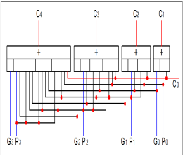
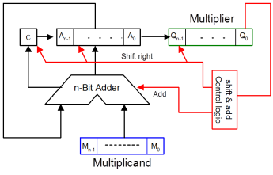
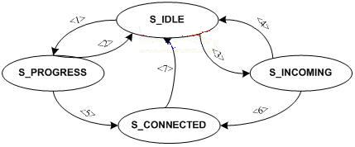
实验体系—数字逻辑
目标：掌握数字电路设计方法，开发MIPS处理器的基础部件
实验体系
  第1层次：电路原理
    组合逻辑、时序逻辑
    触发器/寄存器、电路特性
  第2层次：计算与控制
    加/减、乘/除、有限状态机
  第3层次：基础部件
    译码器、ALU、数据选择器、计数器、乘法单元、存储器
基础部件
计算&控制
电路原理

Slide 13
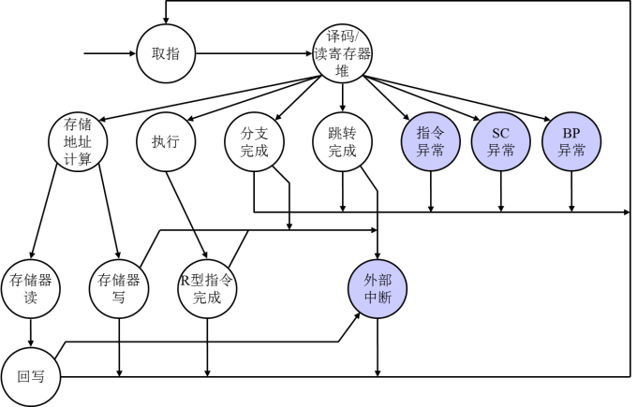
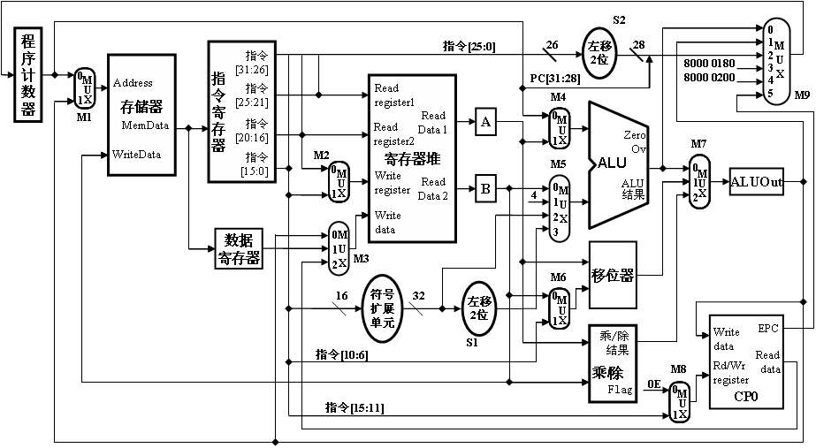
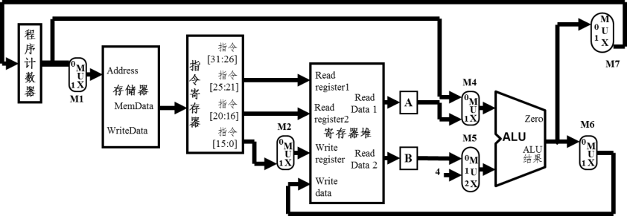
实验体系—计算机组成
目标：实现MIPS计算机
实验体系
  MIPS各型指令数据通路实验
  MIPS多周期数据通路实验
  MIPS多周期控制单元实验

Slide 14
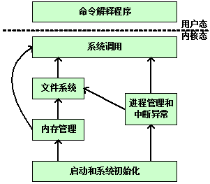
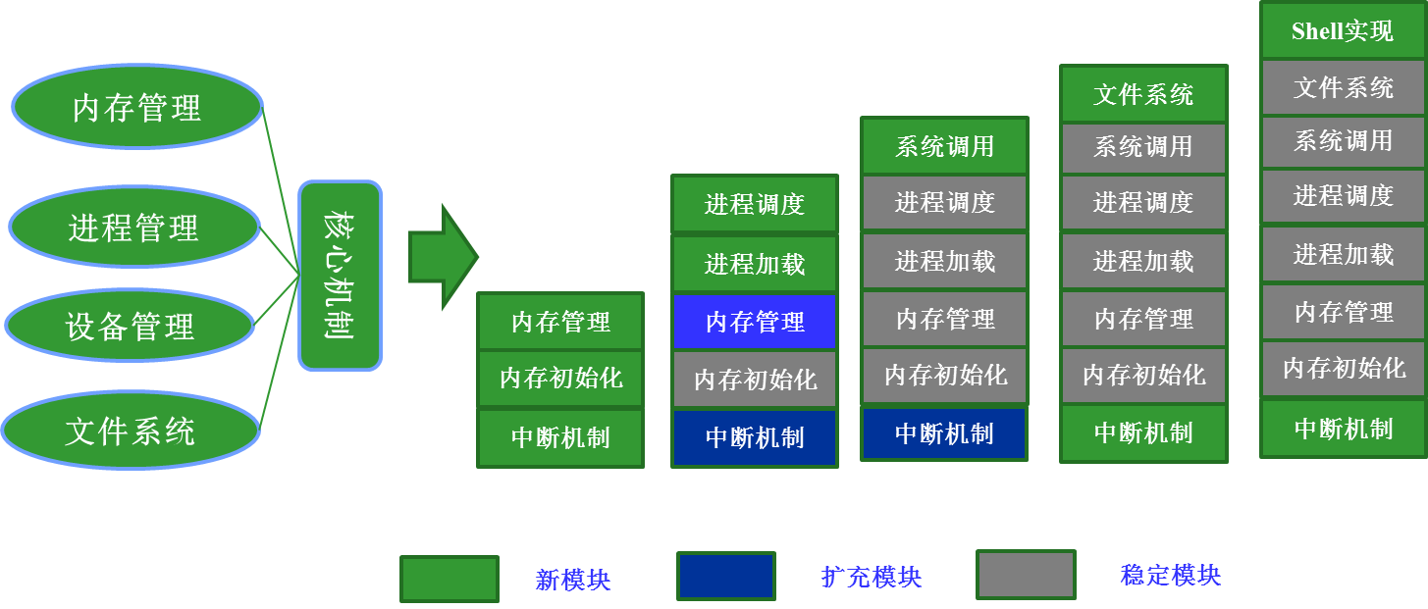
实验体系—操作系统
目标：实现小型MIPS操作系统
实验体系
  围绕MIPS，采用层次化设计原则
  6个综合型实验，构造一个相对完整的操作系统
    内核制作与boot
    存储管理
    进程与中断
    系统调用
    文件系统
    shell

Slide 15
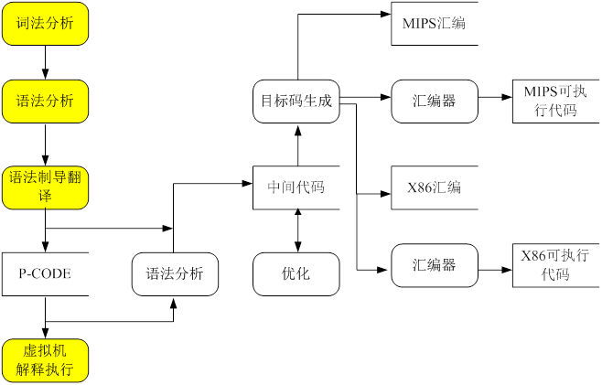
综合实验体系—编译技术
目标：为MIPS开发C编译器
实验体系
  面向MIPS，生成中间代码
  实现基本代码优化
  完成具有现代编译器主要特征的小型编译器
  提供不同难度的选择
    从PL/0生成P-CODE
    从C0生成P-CODE
    从C0生成MIPS汇编

Slide 16
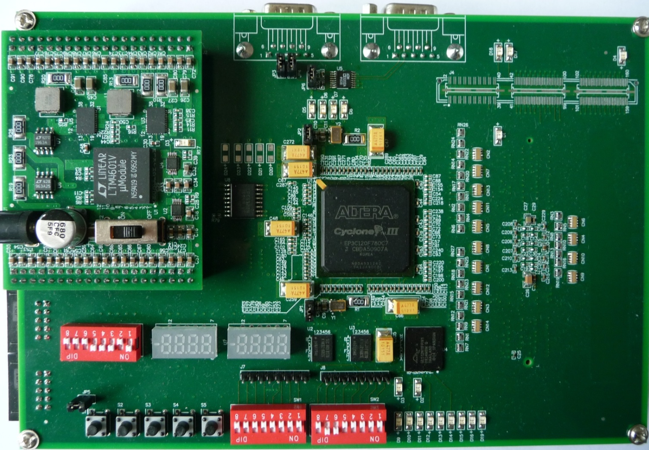
统一的硬件实验平台
MIPS CPU
存储器
I/O
数字逻辑、计算机组成、操作系统、编译技术

Slide 17
6年改革历程
2006：启动；2007：规划、小组实施
5个轮次迭代；2012年市教学成果一等奖
系统能力
编译技术首先调整
编译技术全面调整
编译技术全面实施
OS调整模拟器
OS全面实施
模拟器/硬件
先遣小队首次完成MIPS处理器开发
计组引
入HDL
计组全面实施
数字逻辑首轮实验
数字逻辑全面调整
数字逻辑全面实施
顶层设计
分布实施
全面重构硬件代码(特别是MIPS代码)
组建课程群团队
自主开发统一硬件实验平台
2006 | 2007 | 2008 | 2009 | 2010 | 2011 | 2012 | 2013

Slide 18
CPU设计能力
工业标准的处理器
  工业标准指令集
    MIPS应用广泛
  较完整的CPU设计
    几乎覆盖定点指令
    中断/异常
    支持简单OS运行
    有力支持后续课程
比较 内容 | 北航 (教改前) | 北航 (教改后) | Berkeley | MIT
指令集 | 自定义 | MIPS | 自定义 | 自定义
指令规模 | 10+ | 50 | 22 | 32
处理能力 | 8位 | 32位 | 16位 | 32
完整CPU |  | ✓
OS支持 |  | ✓

Slide 19
OS设计能力
相对完整的OS
  学生已可以完成较完整的操作系统设计与开发
  操作系统与MIPS计算机硬件完整集成
  与前序课程有序衔接，掌握完整软硬件开发
比较 内容 | 北航 (教改前) | 北航 (教改后) | Berkeley | Harvard | MIT
OS选型 | Linux/Windows | Linux/小OS | NACHOS | NACHOS | 小OS
能力层次 | 分析/ 系统 编程 | 分析/ 设计 | 分析/ 设计 | 分析/ 设计 | 分析/设计
硬件 | PC | MIPS模拟器/MIPS 硬件 | MIPS 模拟器 | MIPS 模拟器 | PC

Slide 20
编译器设计能力
突出编译优化
  参照国际一流大学课程建设趋势，加大优化部分比重
  连续5年实施新实验体系
  选择高难度实验的学生比例稳定在50%以上
    其中90%以上学生可以完成高难度实验
 | 北航 (教改前) | 北航 (教改后) | Berkeley | CMU | Prinston
优化实验比重 | 5% | 35% | 39% | 61% | 58%
优化算法重点讲述 | 4 | 6 | 9 | 10 | 9

Slide 21
汇报提纲
基本思路
课程群体系
系统能力分级
工程化方法

Slide 22
如何评价系统能力
培养的达成度？

Slide 23
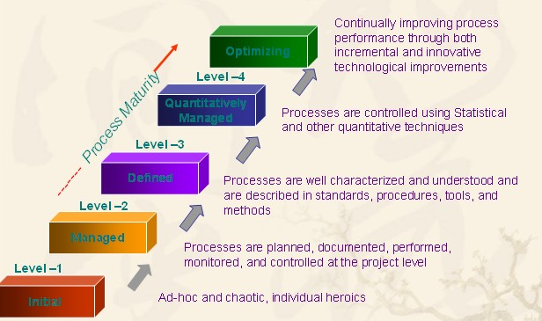
借鉴软件开发
系统开发安全等级 | 严重性说明 | 接受频率 (发生的风险)
Level A | 灾难 | Extremely improbable ( X <10⁻⁹)
Level B | 危险 | Extremely remote (10⁻⁹ < X < 10⁻⁷)
Level C | 重要 | remote (10⁻⁷ < X < 10⁻⁵)
Level D | 次要 | Probable ( X > 10⁻⁵)
Level E | 无 | All
DO-178B：5级安全
  机载软件安全等级
CMM：5级成熟度
  软件开发能力
分级：标准和尺子
  有利于量化评估
  不断提升要求
各课独立设置
DO-178B：机载软件安全级模型
CMM：软件能力成熟度模型

Slide 24
CPU开发能力@计算机组成原理
CPU开发能力等级 | 指令集 规模 | CPU特点
1 | 55 | 较完整定点类指令；支持GCC；支持中断/异常/系统调用
2 | 45～50 | 较完整定点类指令；支持GCC
3 | 30～40+ | 常用的运算/存储/分支/置位/函数调用指令；手工汇编；可运行小型程序
4 | 10～20+ | 基本的运算/存储/分支/函数调用指令；手工汇编；可运行简单程序
5 | 0～10 | 简单的运算/存储/分支指令；手工汇编；示意型设计

Slide 25
汇报提纲
基本思路
课程群体系
系统能力分级
工程化方法

Slide 26
计算机组成原理实验概述
课程群关键节点：传统的重课/难课
  承上启下，直接决定整体目标能否高质量达成
  CPU实验体系具有较大规模和难度
实验教学目标：功能型CPU的设计
  指令集规模：50+条指令
  可以运行由GCC编译产生的定点类程序
  支持中断/异常

Slide 27
为什么强调工程方法？
目的：让多数普通学生达成目标！
规模达到一定程度(如30+)，须强调方法，否则：
  少数优秀学生：靠天份能悟出来
  多数普通学生：盲动→失败→挫折感
工程方法：可能不是最优的，但应该是简单与有效
  具有普适性
简单有效：按照方法可以一步步的开发出复杂系统
  要让学生拥有巅峰体验：原来我也能达到这个目标！

Slide 28
过去的教学方法：图解式案例教学
ADDU
SUBU
ORI
LW
SW
BEQ
J
PC计算
PC
IMM
NPC
PC+4
PC
26
指令
存储器
寄存器堆
IM[25:21]
Read
Reg1
Addr
Read
Data1
Data
IM[20:16]
Read
Reg2
M1
Zero
Ov
数据
存储器
IM[15:0]
0
1
2
Write
Reg
ALU
Addr
Read
Data2
ALU
结果
ReadData
1F
0
1
Write
Data
Write
Data
0
1
2
M2
16
扩展
32
讲解典型指令的数据通路的构造过程
建立对指令在数据通路中流动的直观认识
建立对数据通路基本组成的基本认识

Slide 29
图解式案例教学方法的不足
效率低下：新增指令导致对图的大量修改
复杂度高：指令集规模，图的复杂度
  图的布局对于开发影响极大
错误传递：一条指令的错误会长期存在并产生影响
  修改错误，往往会导致对图的大量变更
难以追朔：大量设计过程难以复现
  50+指令：会保留50+图吗？
跨度过大：从图到HDL，跨度大，缺乏中间层次

Slide 30
图解式案例教学方法的不足
效率低下：新增指令导致对图的大量修改
复杂度高：指令集规模，图的复杂度
  图的布局对于开发影响极大
错误传递：一条指令的错误会长期存在并产生影响
  修改错误，往往会导致对图的大量变更
难以追朔：大量设计过程难以复现
  50+指令：会保留50+图吗？
跨度过大：从图到HDL，跨度大，缺乏中间层次
成效：学生可以理解小规模指令集CPU的设计方法
困难：学生尚难以将其推广至一般，难以开发更大规模指令集的CPU

Slide 31
2012年秋季新探索：工程化方法
目标：普通学生也能开发50+规模CPU
工程化方法：3类方法
  单周期CPU设计工程方法(完成)
  多周期CPU设计工程方法(完成)
  流水线CPU设计工程方法(进行中)

Slide 32
回顾：单周期数据通路
ADDU
SUBU
ORI
LW
SW
BEQ
JAL
PC计算
PC
IMM
NPC
PC+4
PC
26
指令
存储器
寄存器堆
IM[25:21]
Read
Reg1
Addr
Read
Data1
Data
IM[20:16]
Read
Reg2
M1
Zero
Ov
数据
存储器
IM[15:0]
0
1
2
Write
Reg
ALU
Addr
Read
Data2
ALU
结果
ReadData
1F
0
1
Write
Data
Write
Data
0
1
2
M2
16
扩展
32
PC、NPC计算单元
指令存储器、数据存储器
寄存器文件
运算单元、扩展单元
MUX

Slide 33
通过案例教学，教师总结出几个必备部件
数据通路表格：建立部件间的连接关系
  记录了部件输入端的输入来源
  忽略控制类信号
  只保留数据类信号
指令 | NPC | PC | IM | RF |  | ALU |  | DM
 |  |  |  | WData | RD | A | B

Slide 34
单指令数据通路构造的一般性方法
S1：阅读每条指令→改写RTL
  发现所有的新增需求
S2：对每个新增需求（2种处理方法）
  合并至已有部件
    修改已有部件设计描述：{F’，I’，O’}
  需要新增部件
    建立新增部件设计描述： {F，I，O}
S3：对每个部件设置输入来源
原则：
来源相同/相近
目的相同/相近

Slide 35
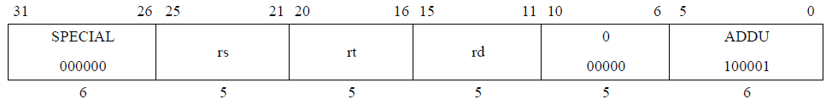

示例：ADDU
指令 | NPC | PC | IM | RF |  | ALU |  | DM
 |  |  |  | WData | RD | A | B
ADDU
NPC | PC | ALU | IM[15:11] | RF.RD1 | RF.RD2
S2：根据RTL，确定部件间连接关系
RTL
R[rd]←R[rs]+R[rt] PC←PC+4
S1：阅读指令，翻译成RTL表述

Slide 36
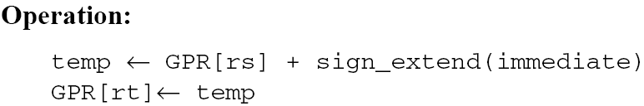
增加指令：ADDIU
指令 | NPC | PC | IM | RF |  | S_EXT | ALU |  | DM
 |  |  |  | WData | RD |  | A | B
ADDU |  | NPC | PC | ALU | IM[15:11] |  | RF.RD1 | RF.RD2
ADDIU
RTL
R[rt]←R[rs]+sign_ext(imm16)
PC←PC+4

Slide 37
增加指令：ADDIU
指令 | NPC | PC | IM | RF |  | S_EXT | ALU |  | DM
 |  |  |  | WData | RD |  | A | B
ADDU |  | NPC | PC | ALU | IM[15:11] |  | RF.RD1 | RF.RD2
ADDIU |  | NPC | PC | ALU | IM[20:16] | IM[15:0] | RF.RD1 | S_EXT
RTL
R[rt]←R[rs]+sign_ext(imm16);
PC←PC+4

Slide 38
多指令数据通路合并
指令 | NPC | PC | IM | RF |  | S_EXT | ALU |  | DM
 |  |  |  | WData | RD |  | A | B
ADDU |  | NPC.NPC | PC | ALU | IM[15:11] |  | RF.RD1 | RF.RD2
ADDIU |  | NPC.NPC | PC | ALU | IM[20:16] | IM[15:0] | RF.RD1 | S_EXT
LW |  | NPC.NPC | PC | DM | IM[20:16] | IM[15:0] | RF.RD1 | S_EXT
SW |  | NPC.NPC | PC |  |  | IM[15:0] | RF.RD1 | S_EXT | RF.RD2
 |  |  |  |  | 。。。
合并 | IM[25:0] | NPC.NPC | PC | ALU| DM | NPC.PC4 | IM[15:11]| IM[20:16]| 0x1F | IM[15:0] | RF.RD1 | RF.RD2| S_EXT | RF.RD2
合并：垂直方向归并，去除相同项
MUX自动综合：输入源多余1个的需设置MUX
  MUX控制信号由控制器产生

Slide 39
数据通路设计的工程化方法
for each 指令
  for each 新增需求
    case 可以合并至已有部件：
      修改部件设计描述、HDL建模：{F’，I’，O’}
    case 需要新增部件：
      建立新部件设计描述、HDL建模：{F，I，O}
      增加新部件
  for each 部件
    设置输入来源
单指令数据通路构造
按垂直方向合并数据通路，并去除相同项
for each 输入来源多余1个的输入端
  部署1个MUX(MUX的输入规模为输入来源数)
  MUX设计定义、HDL建模
多数据通路综合
系统实现
HDL建模：连接所有的部件及所有的MUX

Slide 40
数据通路设计的工程化方法
for each 指令
  for each 新增需求
    case 可以合并至已有部件：
      修改部件设计描述、HDL建模：{F’，I’，O’}
    case 需要新增部件：
      建立新部件设计描述、HDL建模：{F，I，O}
      增加新部件
  for each 部件
    设置输入来源
固定复杂度
(单指令，对每条指令理解正确)
按垂直方向合并数据通路，并去除相同项
for each 输入来源多余1个的输入端
  部署1个MUX(MUX的输入规模为输入来源数)
  MUX设计定义、HDL建模
极低复杂度
较低复杂度
HDL建模：连接所有的部件及所有的MUX

Slide 41
新计组(2012秋季)：1个行政班试验
新计组
(数字逻辑
工程方法)
系统能力
编译技术首先调整
编译技术全面调整
编译技术全面实施
OS调整模拟器
OS全面实施
模拟器/硬件
先遣小队首次完成MIPS处理器开发
计组引
入HDL
计组全面实施
数字逻辑首轮实验
数字逻辑全面调整
数字逻辑全面实施
顶层设计
分布实施
全面重构硬件代码(特别是MIPS代码)
组建课程群团队
自主开发统一硬件实验平台
2006 | 2007 | 2008 | 2009 | 2010 | 2011 | 2012 | 2013

Slide 42
新计组(2012秋季)：工程化方法实践效果
2012年秋季，1个行政班成建制完成CPU开发
  均完成50+指令的CPU设计
  支持简单OS运行
  有力支持后续课程
学生有“巅峰体验”，有成就感

Slide 43
新计组(2013年秋季)：全大班试验
新计组
(数字逻辑
工程方法)
系统能力
编译技术首先调整
编译技术全面调整
编译技术全面实施
OS调整模拟器
OS全面实施
模拟器/硬件
先遣小队首次完成MIPS处理器开发
计组引
入HDL
计组全面实施
新计组
数字逻辑首轮实验
数字逻辑全面调整
数字逻辑全面实施
顶层设计
分布实施
全面重构硬件代码(特别是MIPS代码)
组建课程群团队
自主开发统一硬件实验平台
2006 | 2007 | 2008 | 2009 | 2010 | 2011 | 2012 | 2013

Slide 44
总结
系统能力培养：需通过系列课程连续实施
  课程群知识体系、实验体系应紧密衔接
系统能力分级：是标尺，有利于量化评估
工程化方法：是普通学生达成较高目标关键所在
  让学生有巅峰体验，激发学习热情

Slide 45
谢谢大家！
敬请批评指正！

Slide 46
注重形成性培养
2013秋季实验体系(Project部分)
序号 | 描述 | 检查时间 | 描述 | 检查方式
1 | 报纸售卖机 | 9周 | 阅读和运行Verilog设计代码和testbench。 | 现场问答
2 | 串行发送 | 11周 | 阅读设计要求和Verilog代码，补全代码，完成报告。 | 笔试
3 | 单周期设计 logisim | 12周 | 用logisim完成单周期CPU设计。 注：支持MIPS-Lite指令集 | 现场增加指令 通过测试用例
4 | 单周期设计 Verilog | 13周 | 用Verilog完成单周期CPU设计。 注：支持MIPS-Lite指令集 | 现场增加指令 通过测试用例
5 | 多周期数据通路 | 14周 | 用Verilog完成多周期数据通路设计。 注：支持MIPS-C指令集，中断除外 | 笔试
6 | 多周期CPU | 15周 | 用Verilog完成多周期CPU设计。 注：支持MIPS-C指令集，中断除外 | 提供模板，补全设计 通过测试用例
7 | 设备集成 | 16周 | 开发定时器模块，集成串口控制器模块。 注：支持MIPS-C指令集 注：提供串行通信控制器模块
8 | 系统验证 | 下学期第2周 | 增加中断支持。 在FPGA实验系统上成果运行。 注：支持MIPS-C指令集
不能只依赖一个大作业！
2013秋季：每周1个project
  阅读实验指导书
  完成project开发
  撰写实验报告

Slide 47
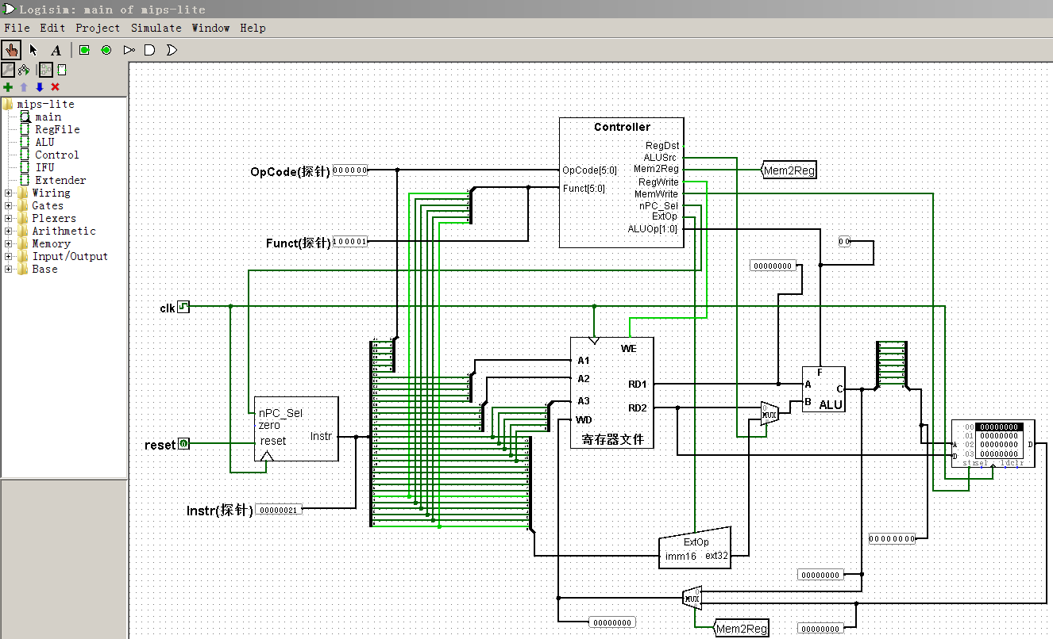
2013秋季Project3测试成绩
Project3：Logisim开发7条指令的单周期CPU
  addu，subu，ori，lw，sw，beq，lui

Slide 48
2013秋季Project3测试成绩
Project3测试：实验课加1条指令，记录完成时间
  标准测试汇编
  MARS：运行标准测试汇编，观察程序运行结果
  Logisim：修改设计，增加新指令；并对比调试
要求必须个人独立完成
  采用监考方式

Slide 49
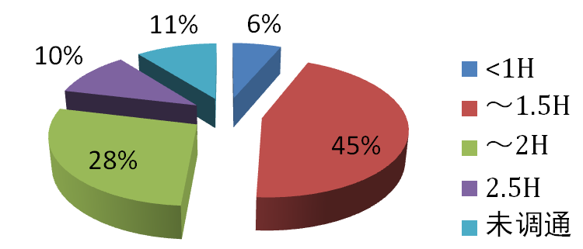
2013秋季Project3测试成绩
2个行政班，参加实验测试为47人
  50人：有3人因故未参加测试
89%(42人)：2.5小时内完成新增指令，并通过测试
  5人未通过测试

Slide 50
 | Op | Funct | S0 | S1 | S2 | S3 | S4 | S5 | S6 | S7 | S8 | S9
PCWr |  |  | 1 | 0 | 0 | 0 | 0
NPCOp |  |  | PC+4 | X | X | X | X
IRWr |  |  | 1 | 0 | 0 | 0 | 0
GPRWr |  |  | 0 | 0 | 0 | 0 | 1
DMWr |  |  | 0 | 0 | 0 | 0 | 0
ALUOp |  |  | X | add | add | add | add
GPRSel |  |  | X | 00 | 00 | 00 | 00
WDSel |  |  | X | 01 | 01 | 01 | 01
ExtOp |  |  | X | SE | SE | SE | SE
BSel |  |  | X | 1 | 1 | 1 | 1
Reset
S0
Fetch
S1
DCD/RF
S2
MA
Op=LW |
OP=SW
Op=LW
S3
MR
S4
MemWB
PC计算
PC
IMM
NPC
PC+4
PC
指
令
寄
存
器
26
指令
存储器
指令
[31:26]
寄存器堆
Read
Reg1
Addr
指令
[25:21]
Read
Data1
Data
指令
[20:16]
Read
Reg2
A
M1
Zero
Ov
数据
存储器
指令
[15:0]
0
1
2
Write
Reg
ALU
ALUOut
Addr
Read
Data2
B
ALU
结果
ReadData
1F
0
1
M2
Write
Data
Write
Data
0
1
2
M3
数据
寄存器
16
扩展
32

Slide 51
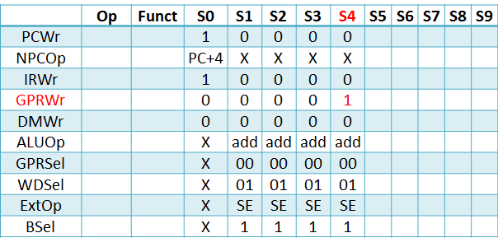
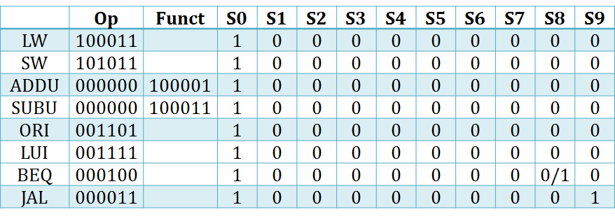
常规表达方式的不足
S1：信号/状态矩阵：每条指令一张表
  N条指令N张表
S2：信号真值表矩阵有效表达密度低
  大量0元素
  我们真正需要却是1元素

Slide 52
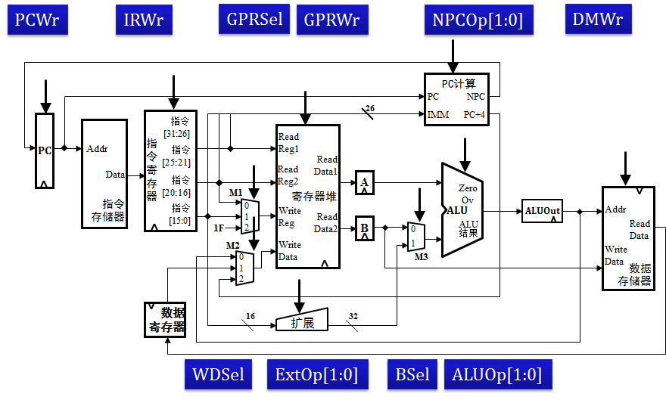
你发现了什么？
Reset
S0
Fetch
S1
DCD/RF
Op=J |
Op=JAL
S2
MA
S6
Exe
S8
Branch
S9
Jmp
S3
MR
S5
MW
S7
WB
S4
MemWB
 | NPCOp | PCWr | IRWr | WDSel (MUX) | GPRSel (MUX) | GPRWr | ExtOp | ALUSelB (MUX) | ALUOp | DMWr
ADDU | S0:PC+4 | S0 | S0 | S7:`ALUOut | S7:`RD | S7 |  |  | S6:ADD
SUBU | S0:PC+4 | S0 | S0 | S7:`ALUOut | S7:`RD | S7 |  |  | S6:SUB
ORI | S0:PC+4 | S0 | S0 | S7:`ALUOut | S7:`RT | S7 | S6:`UEXT |  | S6:OR
LW | S0:PC+4 | S0 | S0 | S7:`DM | S4:`RT | S4 | S2:`SEXT | S2:2 | S2:ADD
SW | S0:PC+4 | S0 | S0 |  |  |  |  | S2:2 | S2:ADD | S5
BEQ | S0:PC+4 S8:BEQ | S0 S8·Zero | S0 |  |  |  |  |  | S8:SUB
JAL | S0:PC+4 S9:JMP | S0 S9 | S0 | S9:NPC | S9:`1F | S9 |  | S1:3 | S9:ADD
同时给出控制信号的{时间，有效值}
不再关心无效值

